Slide 1
Sciences Gr. 9
Unité 1: Atomes, Éléments, et Composés

Slide 2
Sciences Gr.9 ... Unité 1
Chapitre 1: Théorie Atomique et l’explication de la composition et le comportement de la matière.

Slide 3
Sécurité au Labo... Révision
Les règles de sécurité sont la priorité et DOIVENT être votre priorité!
Connaissez-les avant d’aller au labo et utilisez-les pendant vos laboratoires.

Slide 4
Activité p. 9
Sécurité au Laboratoire
http://www.youtube.com/watch?v=XYbOSmYme6Y
http://www.youtube.com/watch?v=MxVk7t9dLgY

Slide 5
Règles de sécurité pour le laboratoire pages 10-11
Les consignes générales
Le matériel en verre
Les produits chimiques
Les plaques chauffantes et les flammes nues
Les appareils électriques

Slide 6
SIMDUT... Page 12
Le système du SIMDUT :
Système d’
Information sur les
Matières
Dangereuses
Utilisées au
Travail

Slide 7
WHMIS... Page 12
W workplace
H hazardous
M materials
I information
S system

Slide 8
Les symboles importants

Slide 10
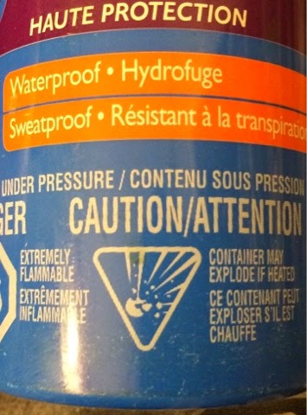
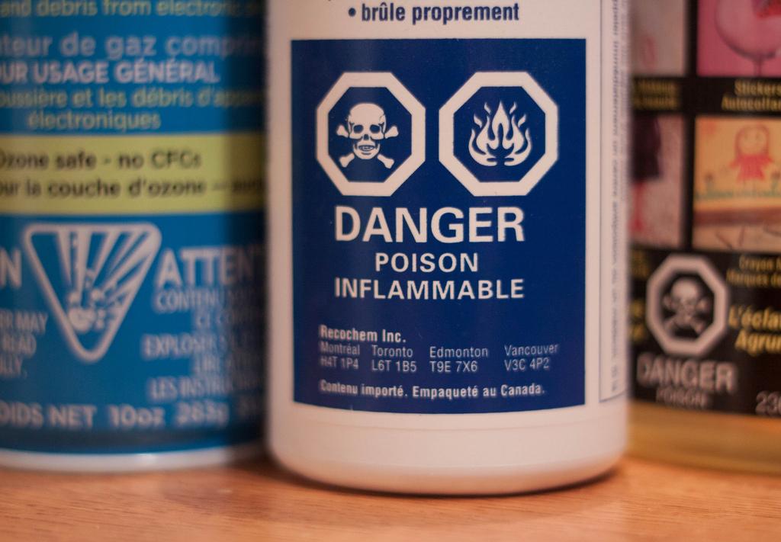
Les contours des symboles... Page 12
Dangereux Contenant
Dangereux Produit

Slide 11
L’étude de la matière
La matière est tout ce qui possède une masse et un volume.
La masse est la quantité de matière dans une substance ou un objet.
Le volume est l’espace qu’une substance ou un object occupe.

Slide 12
L’étude de la matière (2)
La matière est fait d’éléments.
Les éléments sont des substances qui contiennent qu’un type de matière et qui ne peux pas être brisé ou séparé en une substance plus simple.

Slide 13
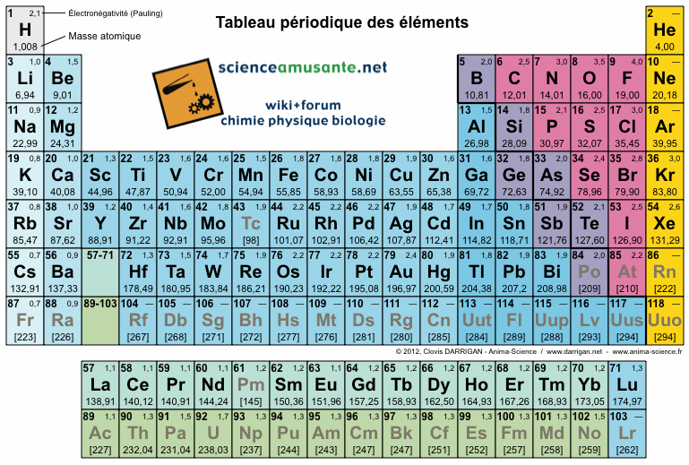

Slide 14
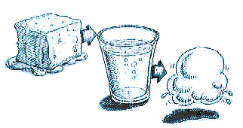
Description de la matière
1. Propriétés physiques p.18
Caractéristiques de la matière que l’on peut observer ou mesurer.
Peut être qualitatives (observées) ou quantitatives (mesurées).

Slide 15
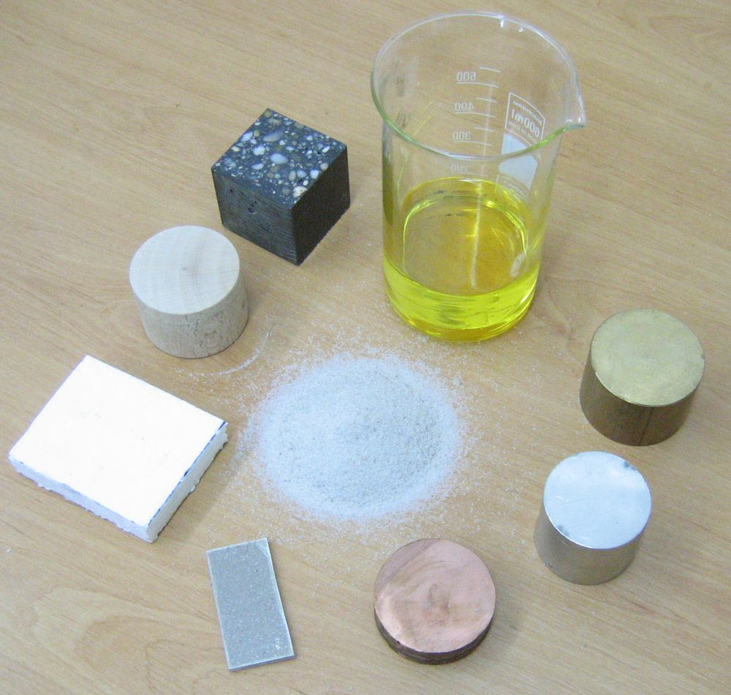
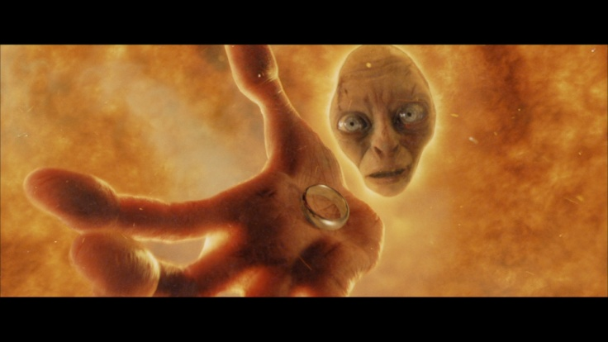
1. Propriétés physiques p.18 (2)
Couleur
Malléabilité
Lustre
Conductivité
Point d’ébullition
Texture
Magnétisme
Densité

Slide 16
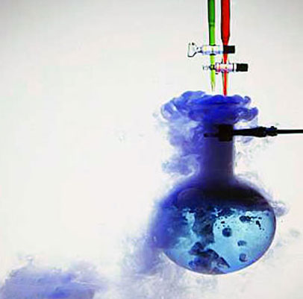
2. Propriétés chimiques p.19
Observée quand une substance réagit avec une autre substance.
Détermine l’utilité d’une substance;
Réactivité
Combustibilité
Toxicité

Slide 17
Laboratoire principal 1-2C pg. 20
Les propriétés physiques et chimiques

Slide 18
Théorie vs. Loi
Une loi est prouver par beaucoup plus d’évidence qu’une théorie.
La plupart des lois sont supportés par des preuves obtenues par plusieurs expériences scientifiques.
Les théories peuvent changer ou être modifier.
Les lois changent rarement.

Slide 19
Théorie atomique…

Slide 20
Théorie atomique…
Décrit le comportement de la matière.
Cette théorie a été modifiée à plusieurs reprises:
En raison de nouvelles découvertes et de la découverte de faits.

Slide 21
Théorie atomique… (2)
Explique un atome. Un atome comprend:
Noyau (nucleus) :
(Protons et neutrons)
Électrons:
Se retrouve autour du noyau (l’espace/région autour du noyau)

Slide 22
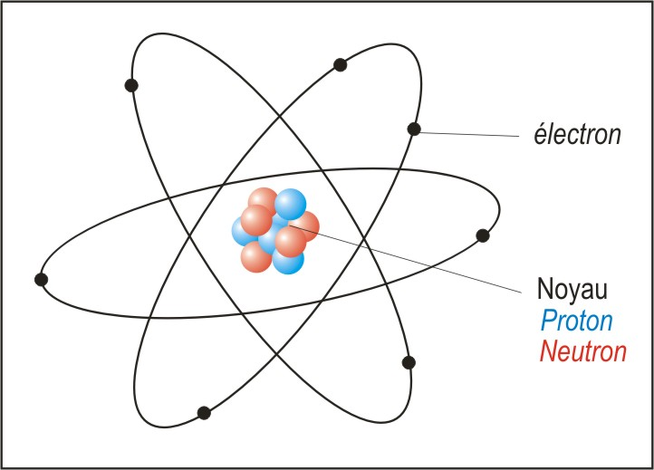
Un atome

Slide 23
Dans un atome...
Particule subatomique | Charge | Masse | Location
Proton (p+) | + | Grande | Noyau
Neutron (n) | neutre | Grande | Noyau
Électron (e-) | - | Très petite | Autour du noyau

Slide 24
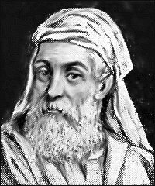
Historique - Au début... 2500 ans passé
Empédocle:
Pensait que la matière était composée de 4 éléments:
Terre
Air
Eau
Feu

Slide 25
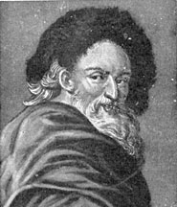
Historique – 450 B.C.
Démocrite:
Proposait que; éventuellement une substance ne pourrait pas être divisée en plus petit morceaux.
Il nomma ce petit morceau de substance:
atomos.

Slide 26
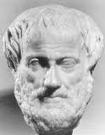
Historique – 350 B.C.
Aristote:
Toute la matière était composée de 4 éléments:
Terre
Air
Eau
Feu

Slide 27
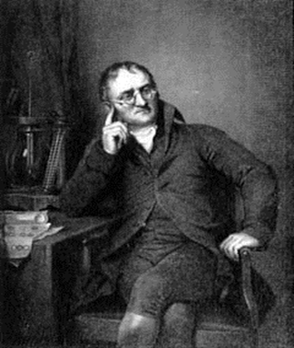
Développement de la Théorie Atomique
John Dalton - 1808
Il a suggéré que les particules qui font la matière sont comme des:
Petites sphères qui sont durs (hard)
Les sphères sont différentes pour chaque éléments.
Il a défini un atome en tant que la plus petite partie d’un élément.

Slide 28
Modèle de Dalton... Le modèle de la balle de billiard (pool ball)

Slide 29
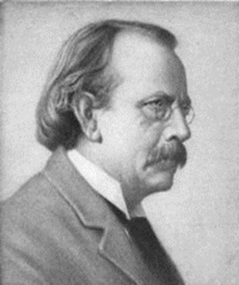
Développement de la Théorie Atomique (2)
J.J. Thomson - 1898
Il a suggéré que les atomes doivent avoir des électrons - charge négative(-).
Son modèle démontre une balle avec une charge positive (+) avec des électrons (-) à l’intérieur.

Slide 30
Le Modèle deThomson... Le modèle du petit pain au raisin... (Raisin Bun Model)

Slide 31
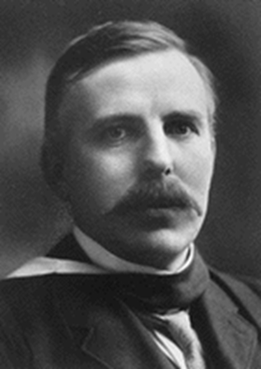
Développement de la Théorie Atomique (3)
Ernst Rutherford - 1910
Il a découvert les atomes avait un noyau.
Il y a 2 types de particules dans un noyau;
Protons: charge positive (+)
Neutrons: neutre ( ).

Slide 32
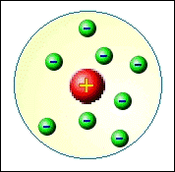
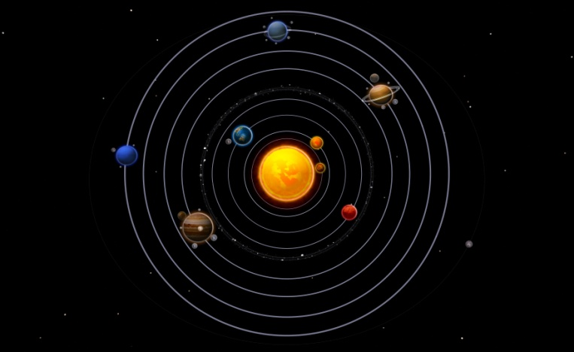
Modèle de Rutherford... Le model planètaire

Slide 33
Développement de la Théorie Atomique (4) Rutheford continued…
Rutherford a été capable de développer le modèle de Thompson due a des avancements technologiques. (expérience de la feuille d’or)
Le développement de cyclotrons et d’accélérateur de proton ont aidé à accepter le modèle d’aujourd’hui.

Slide 34
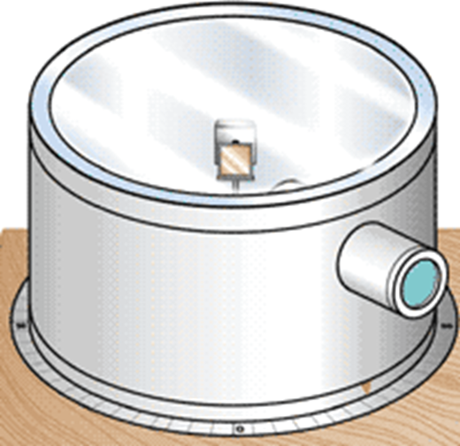
L’expérience de Rutherford *p.27
Il a envoyé rapidement des noyau d’Hélium (particules alpha) vers une feuille d’or qui était d’une épaisseur de seulement quelques atomes.
Feuille d’or
Il a découvert que la plupart des particules (noyau d’Hélium) traversaient la feuille.
Mais certaines déviaient...
Et, a sa grande surprise, certaines particules rebondissaient!
Noyau d’Hélium

Slide 35
Développement de la Théorie Atomique (5) Rutheford continued… again…
Les nouvelles preuves et évidences de Rutherford, lui ont permis de proposer un modèle plus détaillé:
Un modèle avec un noyau central.
Il a suggéré que les charges positives étaient tous dans le noyau central.
Ce qui garde les électrons en place par une attraction électrique (électromagnétique)
Mais, ce n’est pas encore la fin...

Slide 36
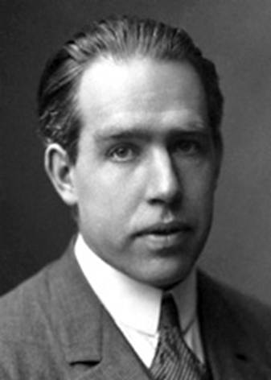
Développement de la Théorie Atomique (6)
Niels Bohr - 1913
Il a proposé que les électrons se trouvaient sur des couches (shells) ou des nivaux d’énergie spécifiques.
Chaque électron contient une quantité d’énergie particulière.

Slide 37
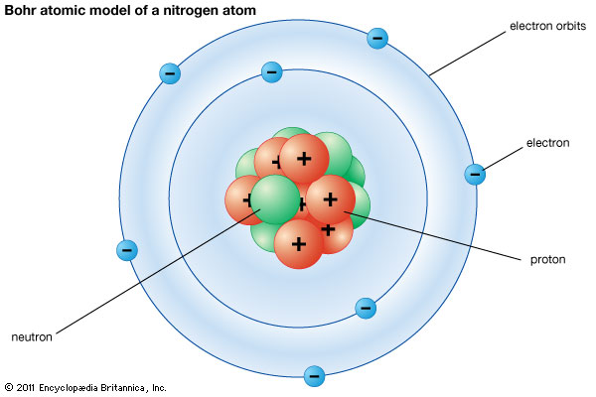
Le Modèle de Bohr... Le modèle orbital

Slide 38
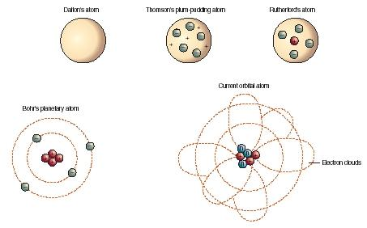
En résumé...

